Slide 1





UBND HUYỆN TRÀ BỒNG
TRƯỜNG TIỂU HỌC TRÀ XUÂN
KÍNH CHÀO
QUÝ THẦY CÔ GIÁO ĐẾN THĂM LỚP 2B
MÔN: HOẠT ĐỘNG TRẢI NGHIỆM
GV: Võ Thị Ái Cẩm

Slide 2

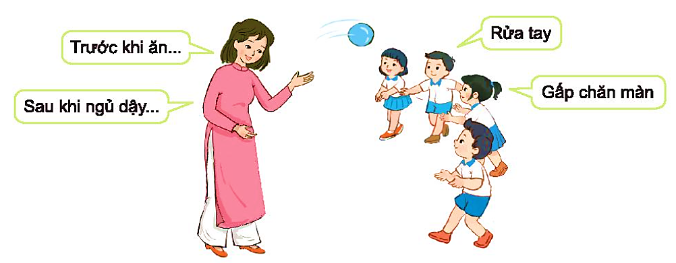
Hoạt động giáo dục theo chủ đề
BÀI 15: VIỆC CỦA MÌNH KHÔNG CẦN AI NHẮC
1. Chơi trò chơi Trước khi và sau khi.

Slide 3
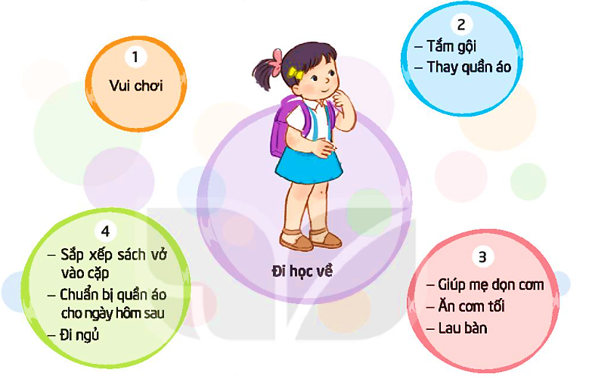
2. Tự lập kế hoạch công việc của mình cho phù hợp.
- Liệt kê những việc em sẽ làm.
- Sắp xếp các việc theo thứ tự thực hiện.
- Viết và trang trí bản kế hoạch.

Slide 4
2. Tự lập kế hoạch công việc của mình cho phù hợp.
- Liệt kê 4-5 việc thường làm hằng ngày từ khi đi học về cho đến khi đi ngủ.
- Sắp xếp các việc theo thứ tự thực hiện

Slide 5
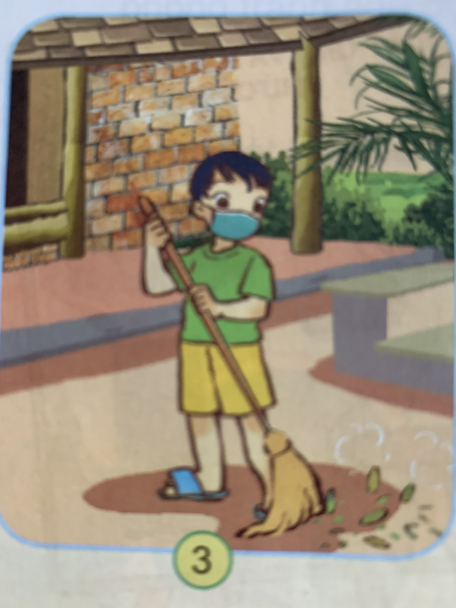
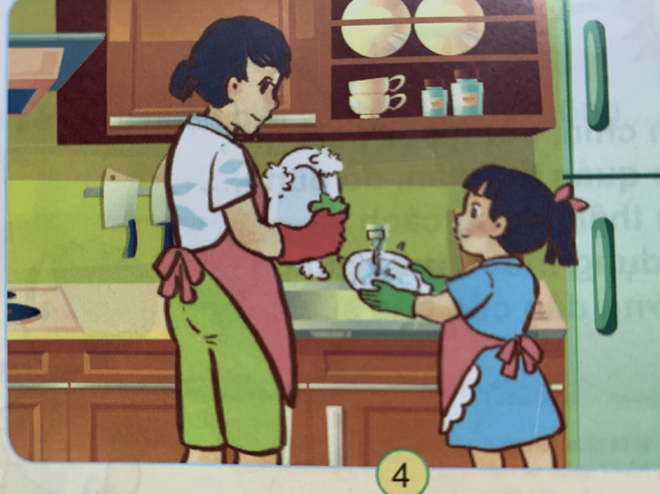
2. Tự lập kế hoạch công việc của mình cho phù hợp.

Slide 6
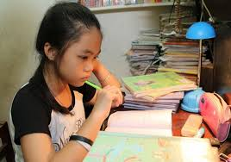
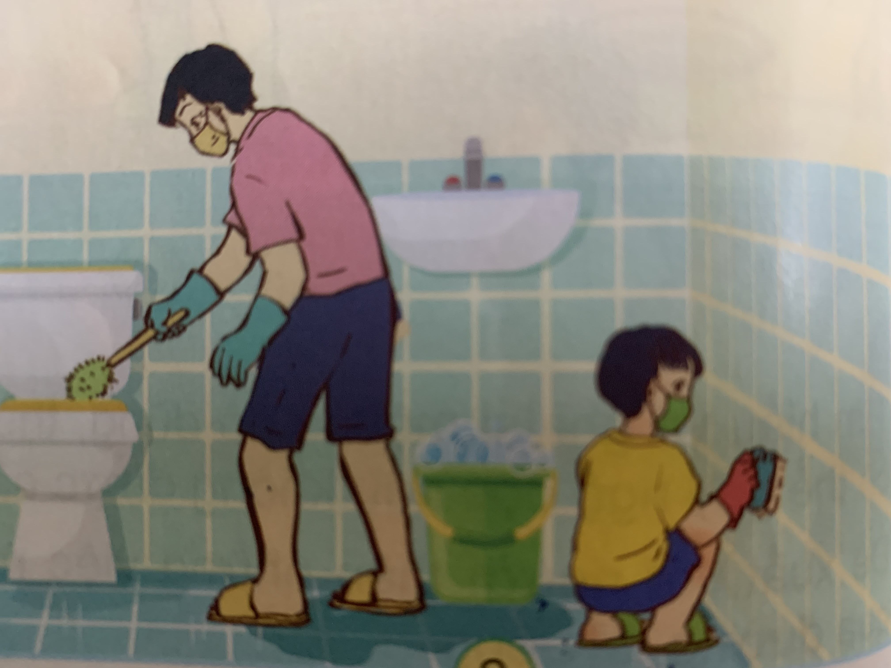

Slide 7
2. Tự lập kế hoạch công việc của mình cho phù hợp.
- Viết và trang trí bản kế hoạch.

Slide 8
5. Đánh răng,
đi ngủ
4. Soạn bài
Đi làm về
3. Ăn cơm, rửa chén
1. Nấu cơm
2. Tập thể dục, tắm rửa

Slide 9
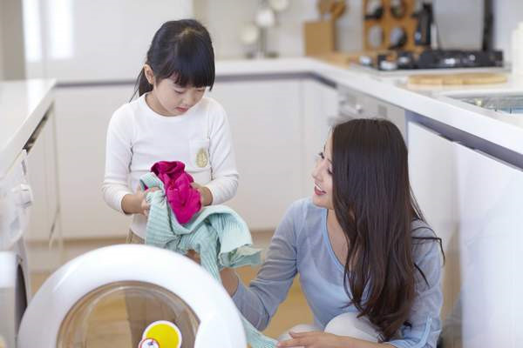
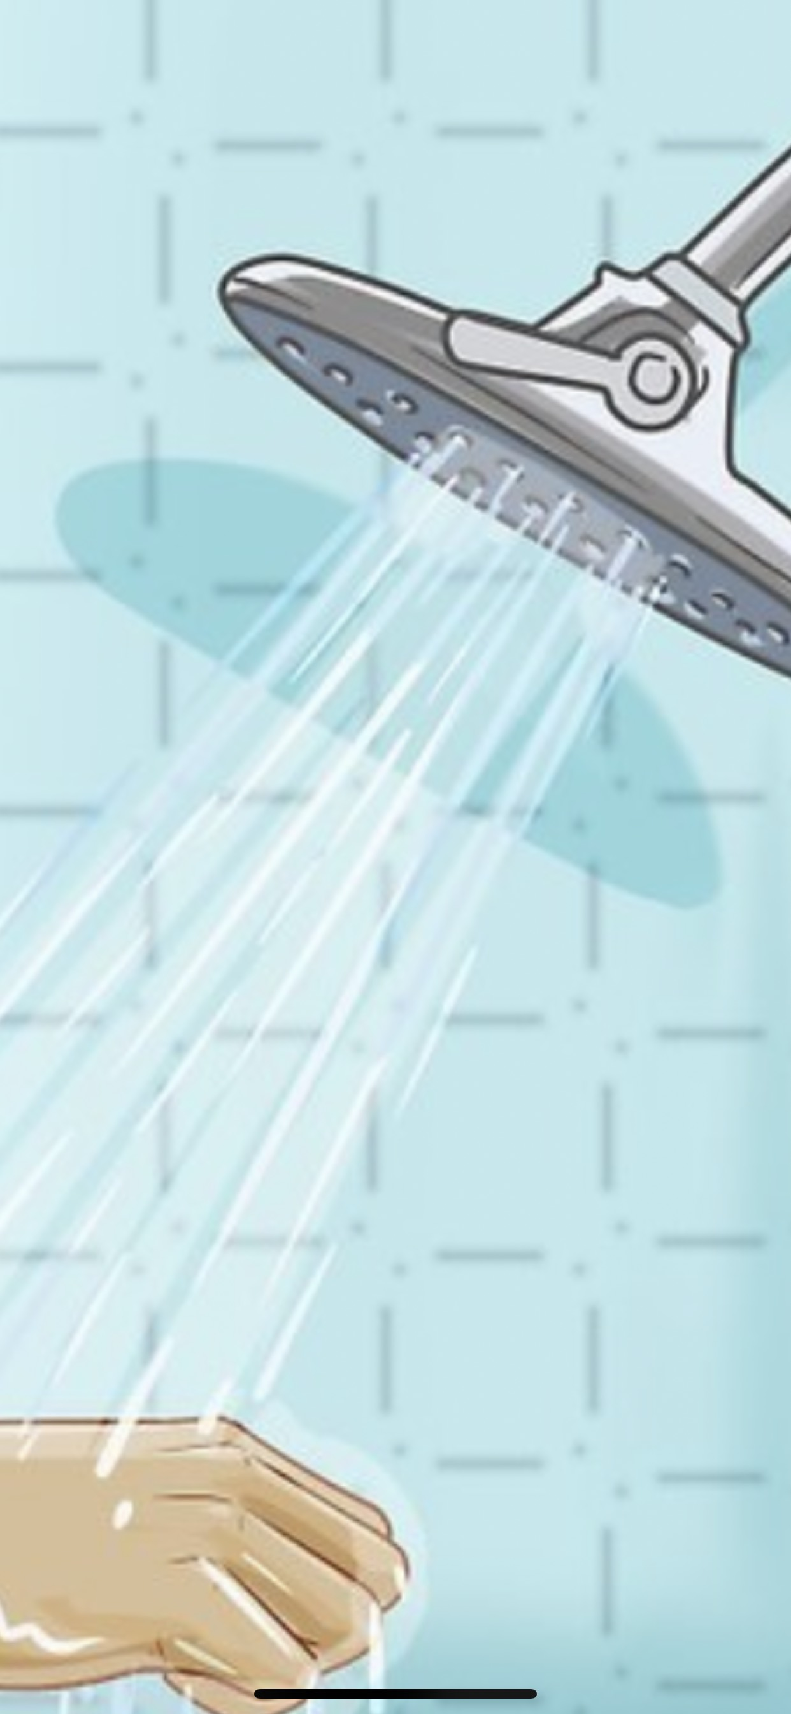
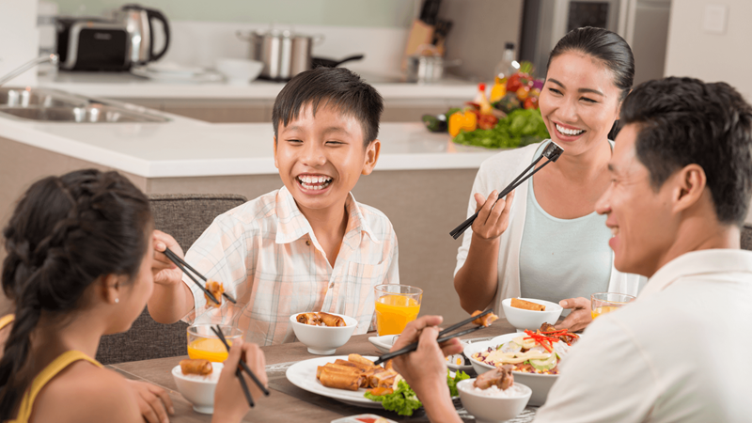
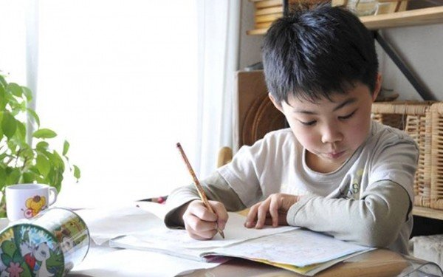
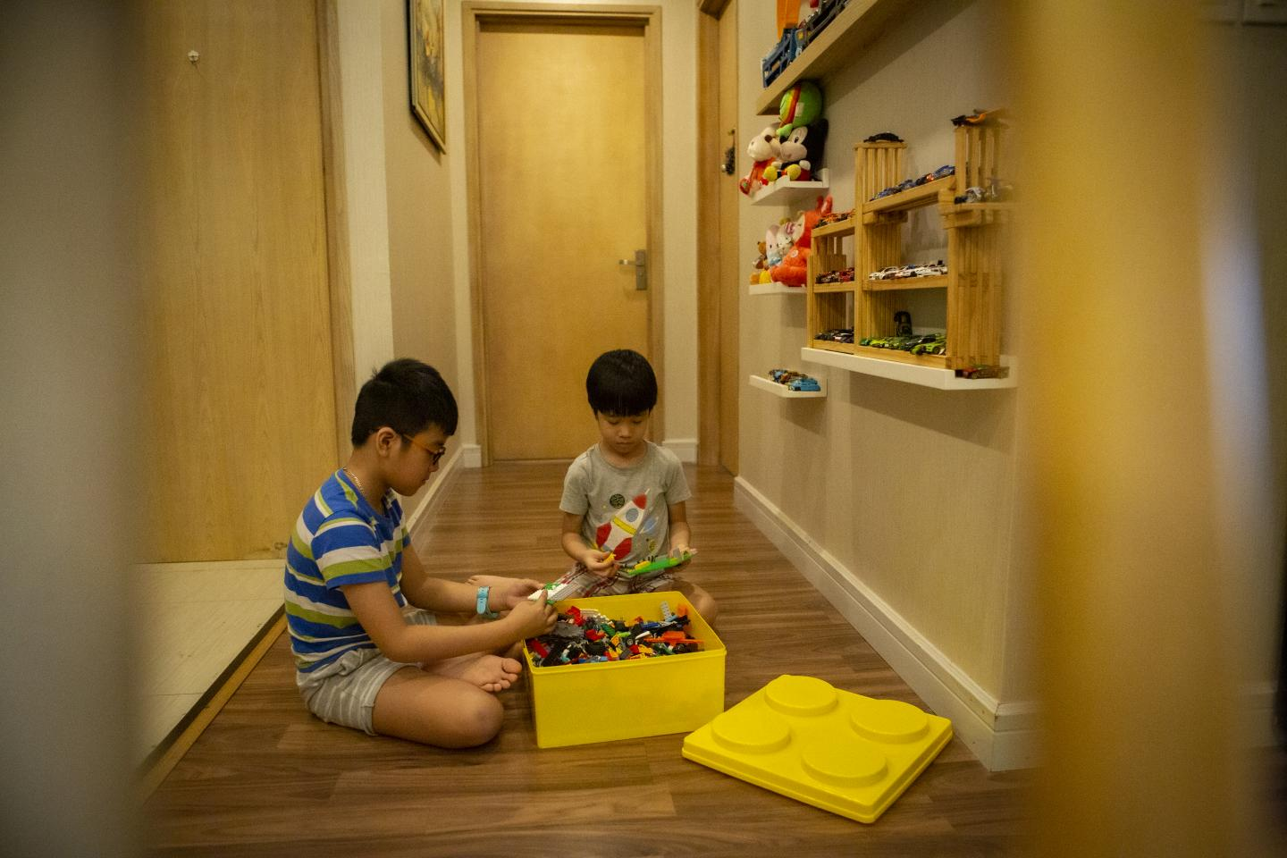
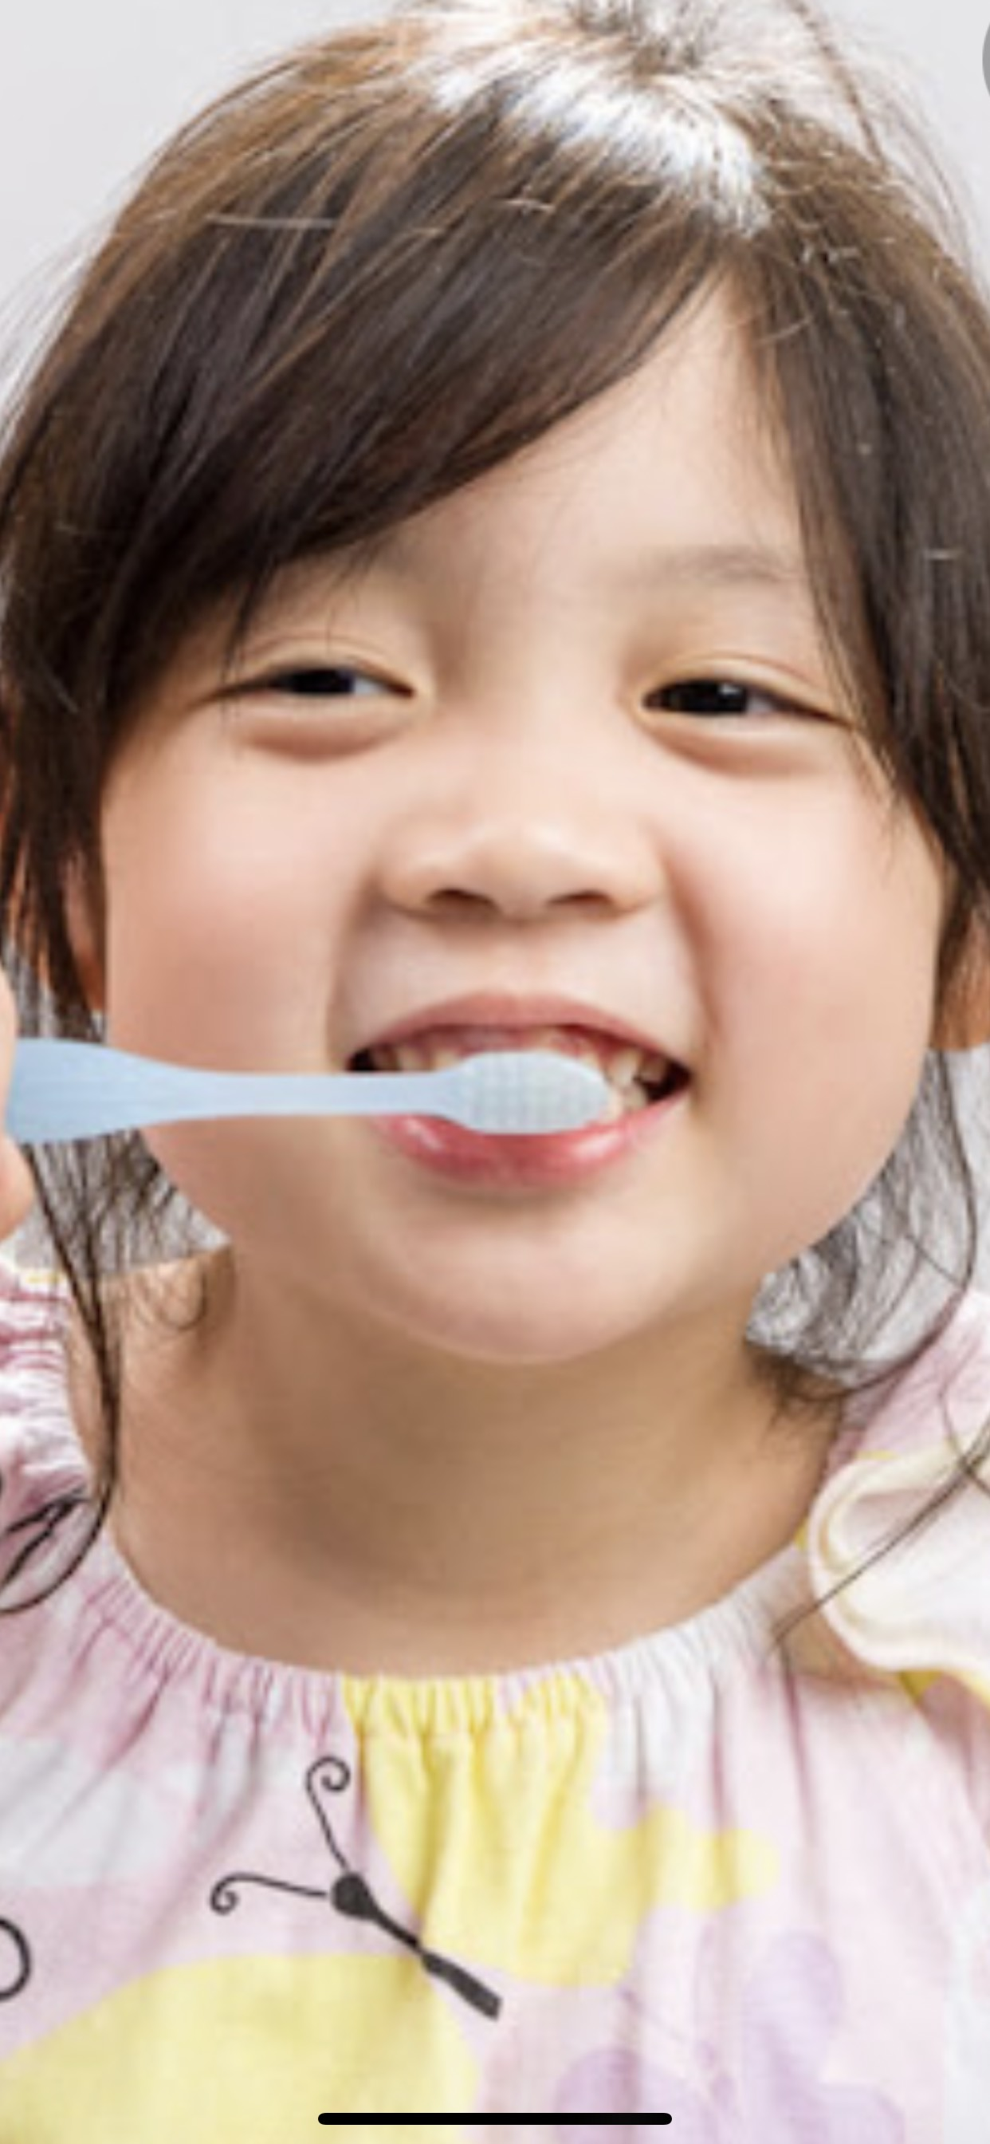
1
2
3
4
5
6

Slide 10

Hoạt động sau giờ học
Thực hiện kế hoạch công việc mà em đã lập.
Thảo luận về “ Ngày cuối tuần của em”

Slide 11
Hoạt động sau giờ học
Thực hiện kế hoạch công việc mà em đã lập.
Chia sẻ
Những việc gì bạn thường xuyên tự làm mà không cần ai nhắc?
Vào ngày cuối tuần bạn thường làm gì cùng bố mẹ, gia đình, hàng xóm ?

Slide 12
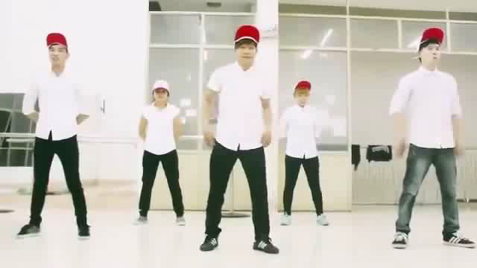

Slide 13

Hoạt động sau giờ học
Thực hiện kế hoạch công việc mà em đã lập.

